Slide 1
проф. д-р Павел Бойчев КИТ-ФМИ-СУ 2022
Тема №09
Задачи за упражнения

Slide 2
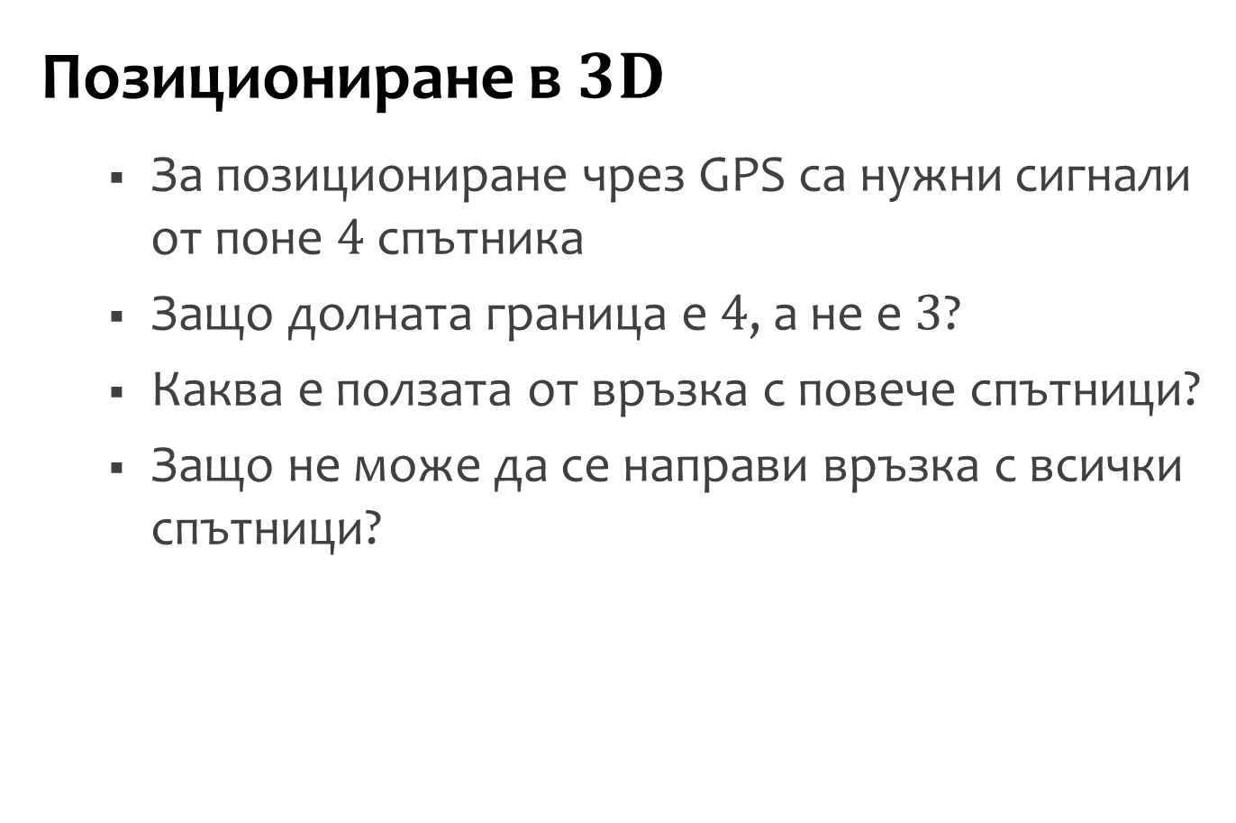
Задача №1
Позициониране в $3D$
За позициониране чрез GPS са нужни сигнали от поне $4$ спътника
Защо долната граница е $4$, а не е $3$?
Каква е ползата от връзка с повече спътници?
Защо не може да се направи връзка с всички спътници?

Slide 3
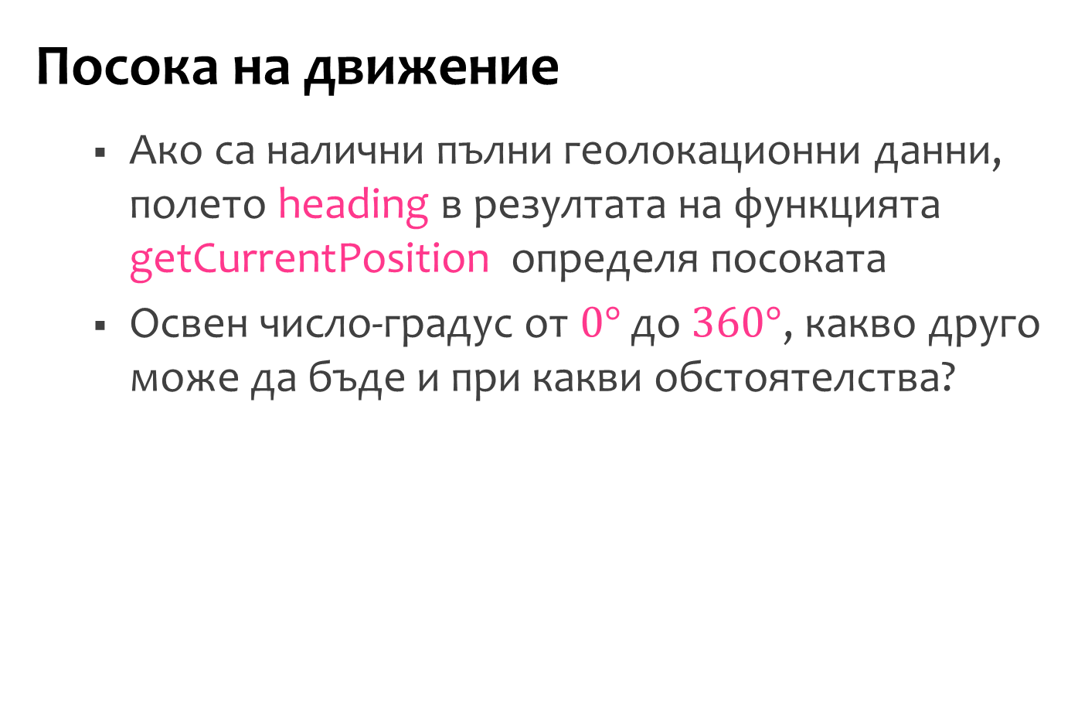
Задача №2
Посока на движение
Ако са налични пълни геолокационни данни, полето heading в резултата на функцията getCurrentPosition определя посоката
Освен число-градус от $0°$ до $360°$, какво друго може да бъде и при какви обстоятелства?

Slide 4
Задача №3
Къде сме ние
Покажете карта с текущото ви положение
Поради грешки в геолокацията може да не е точно определено
Напомняне
Трябва да дадете разрешение за предоставяне на геолокационни данни

Slide 5
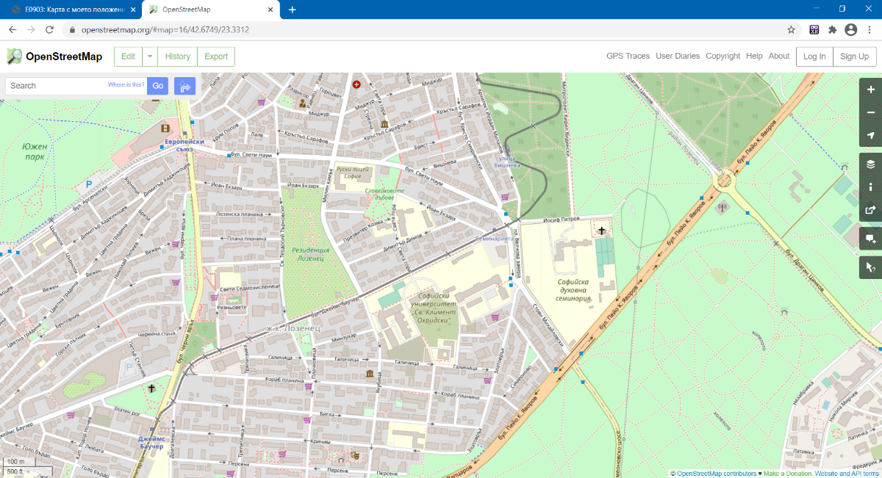

Slide 6
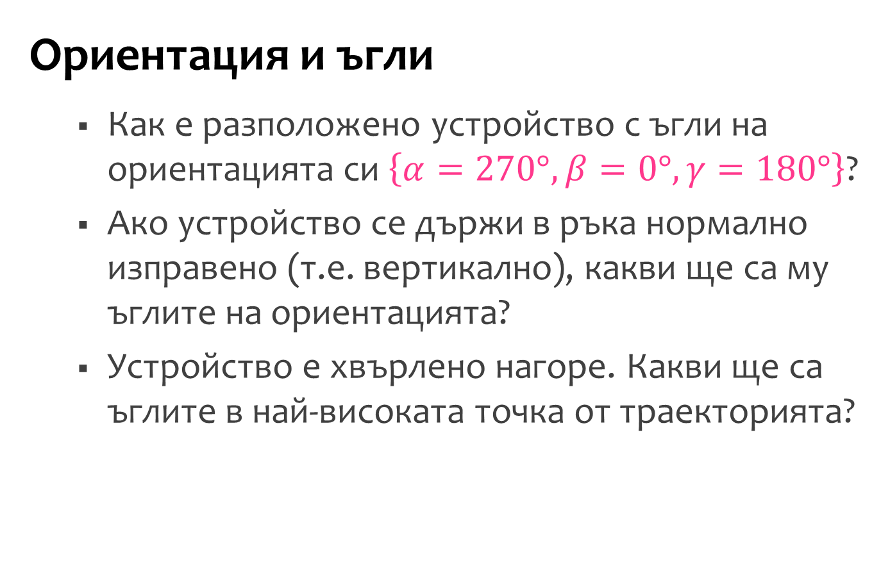
Задача №4
Ориентация и ъгли
Как е разположено устройство с ъгли на ориентацията си $\left\{α=270°, β=0°, γ=180°\right\}$?
Ако устройство се държи в ръка нормално изправено (т.е. вертикално), какви ще са му ъглите на ориентацията?
Устройство е хвърлено нагоре. Какви ще са ъглите в най-високата точка от траекторията?

Slide 7
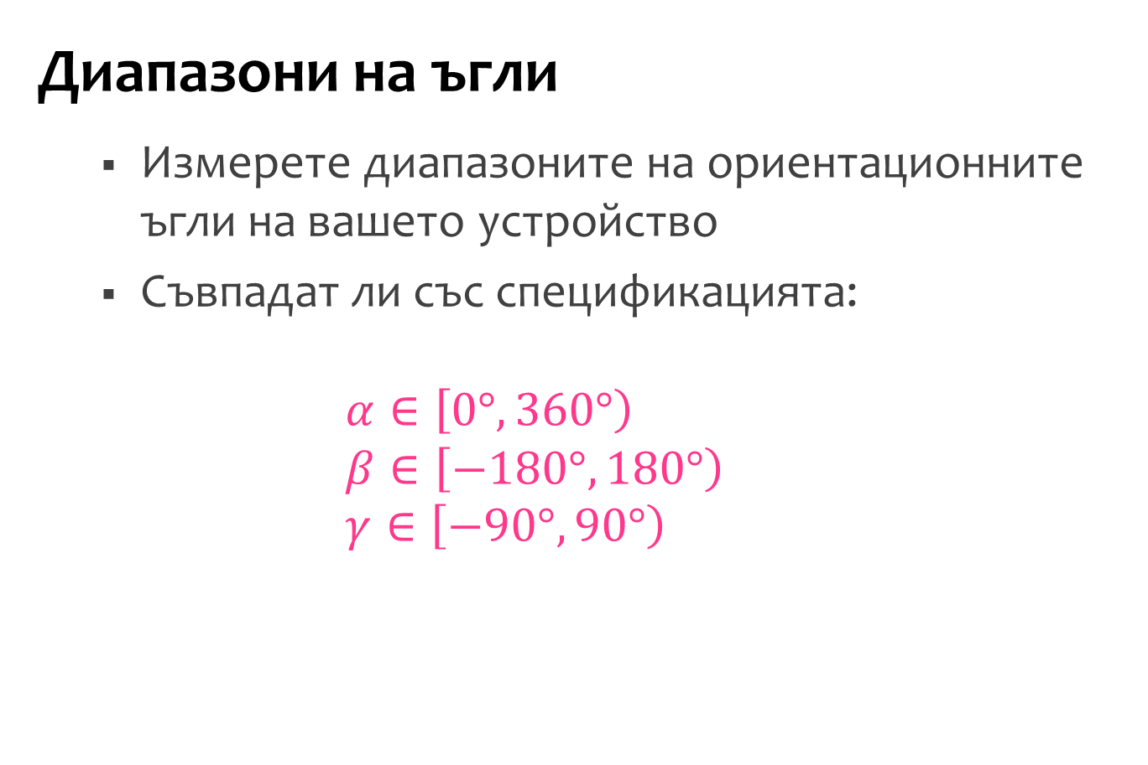
Задача №5
Диапазони на ъгли
Измерете диапазоните на ориентационните ъгли на вашето устройство
Съвпадат ли със спецификацията: $α∈\left[0°, 360°\right)$ $β∈\left[−180°,180°\right)$ $γ∈\left[−90°,90°\right)$

Slide 8


Задача №6
Симулиране
Намерете начин да се симулира наличието на мобилно устройство, което да се върти
Да се получават събития DeviceOrientation, като че ли има реално устройство
По възможност търсете решение без приставки или допълнителни библиотеки
Подсказка:

Slide 9
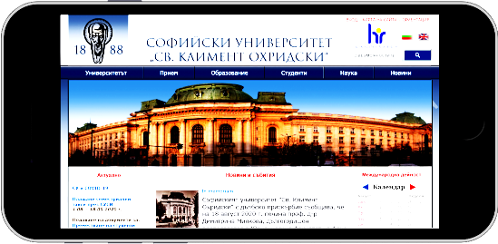
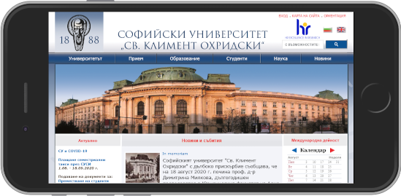
Задача №7*
Търкаляща се топка
Направете топка, която да се търкаля в рамките на правоъгълник чрез накланянето на смартфона

Slide 10
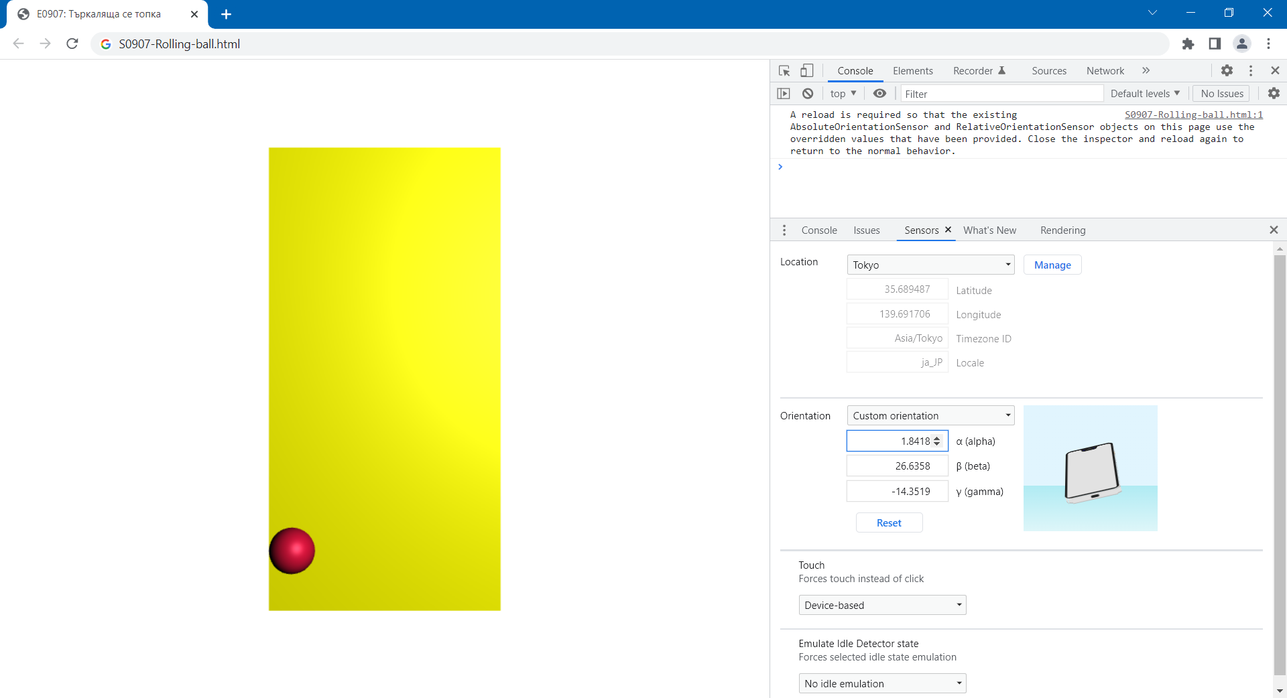

Slide 11
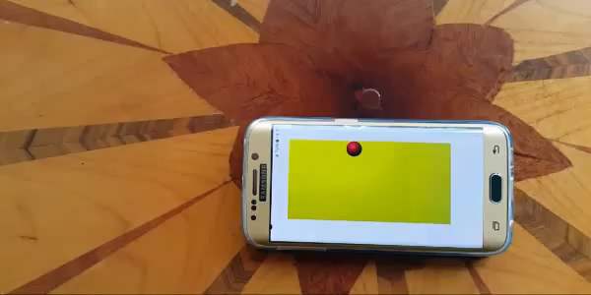

Slide 12
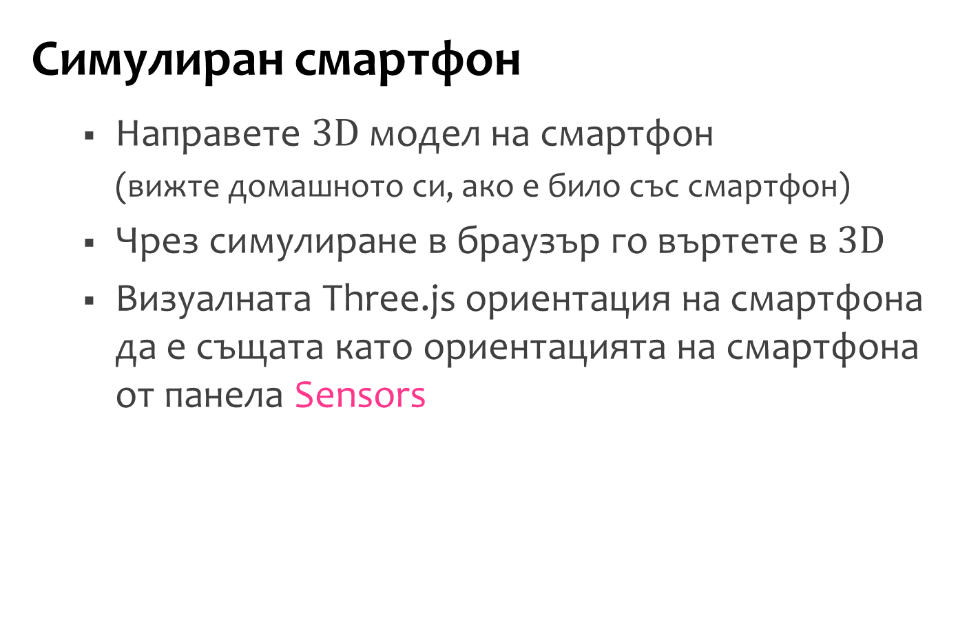
Задача №8*
Симулиран смартфон
Направете $3D$ модел на смартфон
(вижте домашното си, ако е било със смартфон)
Чрез симулиране в браузър го въртете в $3D$
Визуалната Three.js ориентация на смартфона да е същата като ориентацията на смартфона от панела Sensors

Slide 13
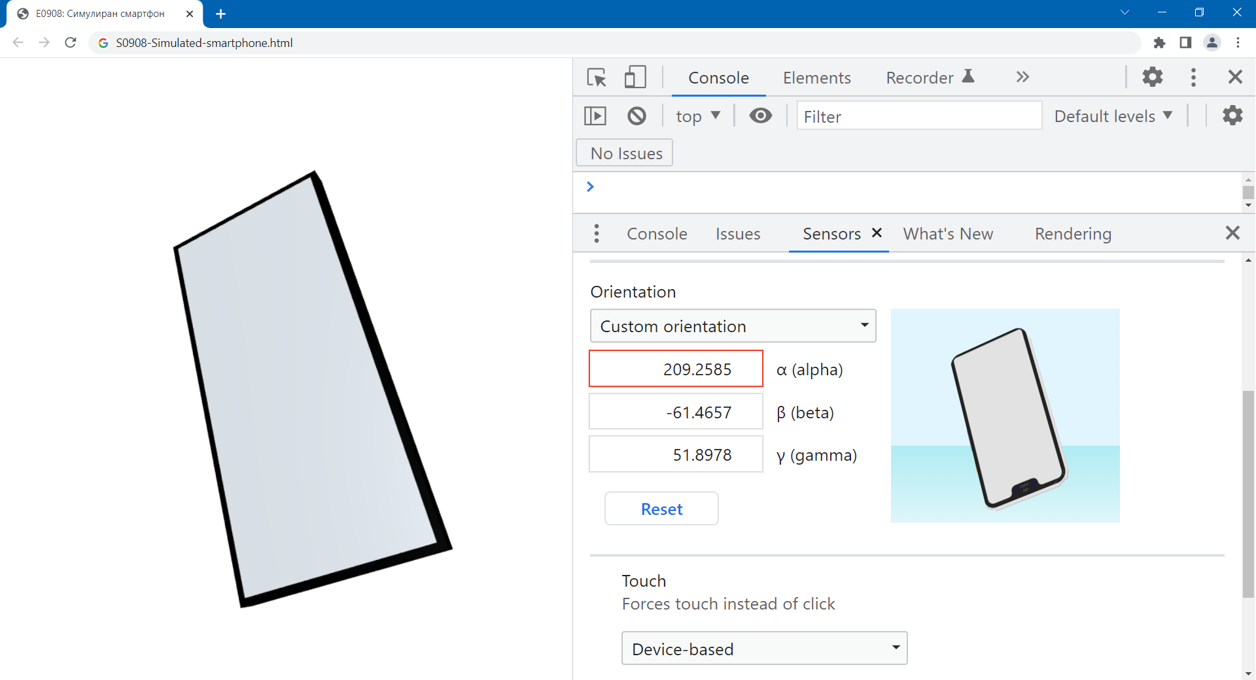
Този смартфон дублира ориентацията
…на този

Slide 14
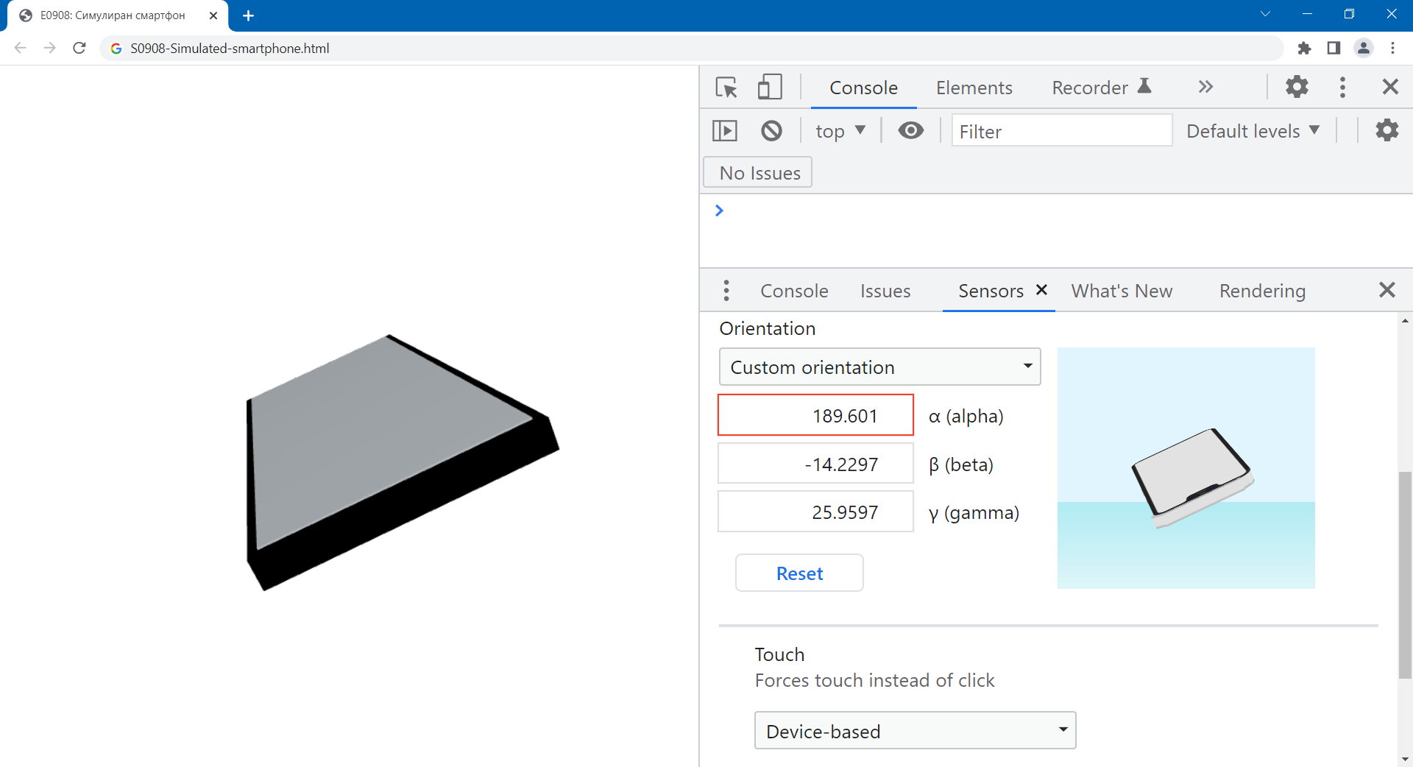
Моментен бонус 1 т
За който каже защо контурите на телефоните са скосени различно и как да се уеднаквят

Slide 15
Задача №9**
Вградена карта
Демонстрирайте с програма показването на заведения, магазини, банки и т.н.
Да има геомаркер на положението ни
Картата да не се показва в нов екран, а в рамките на текущата страница

Slide 16
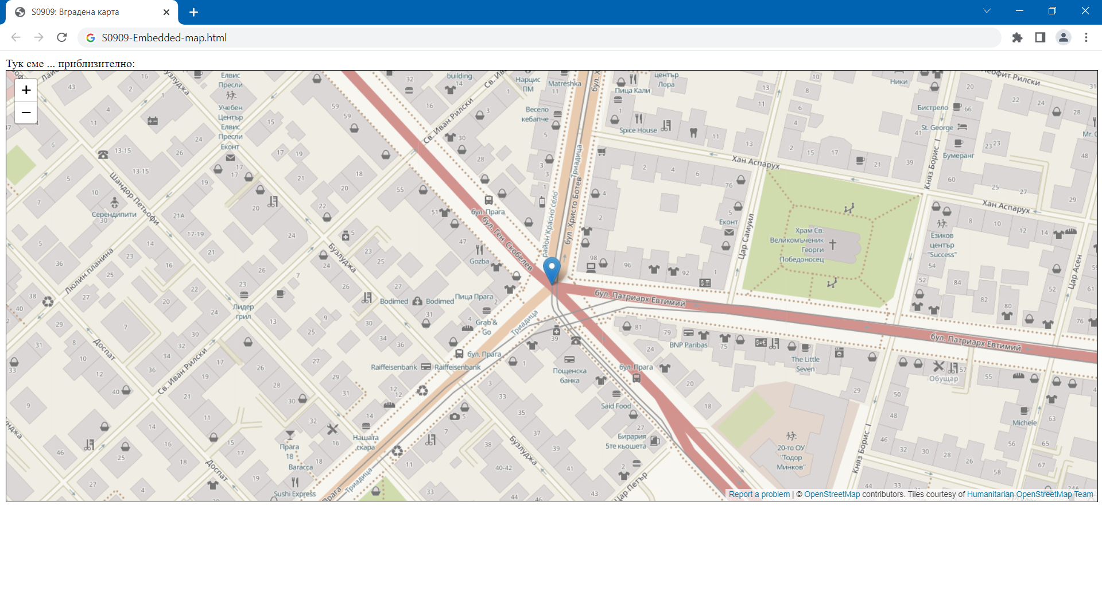

Slide 17
Задача №10**
Крачкомер
Чрез акселометъра направете крачкомер
Ограничения
Може да не е идеално точен
Може да е само за конкретна ориентация на мобилното устройство

Slide 18
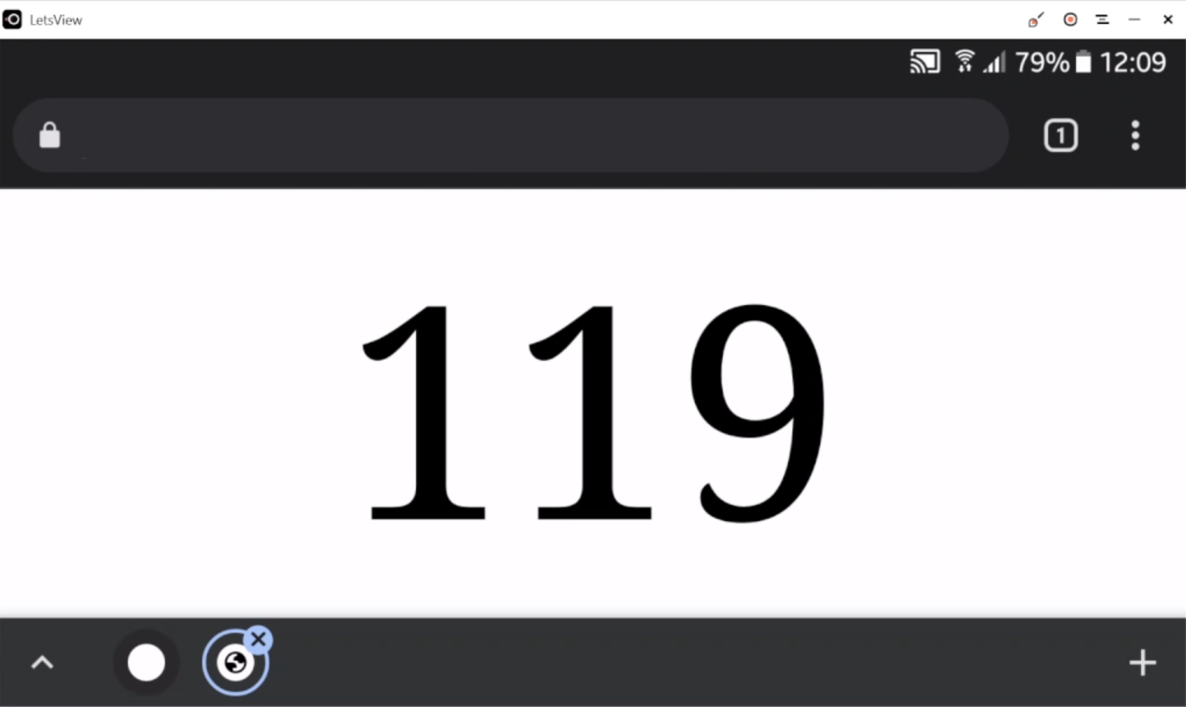

Slide 19
Край

